Slide 1
API fuction

Slide 2
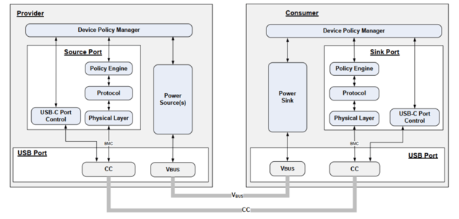
結構

Slide 3
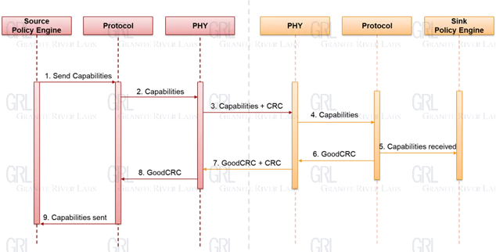
結構

Slide 4
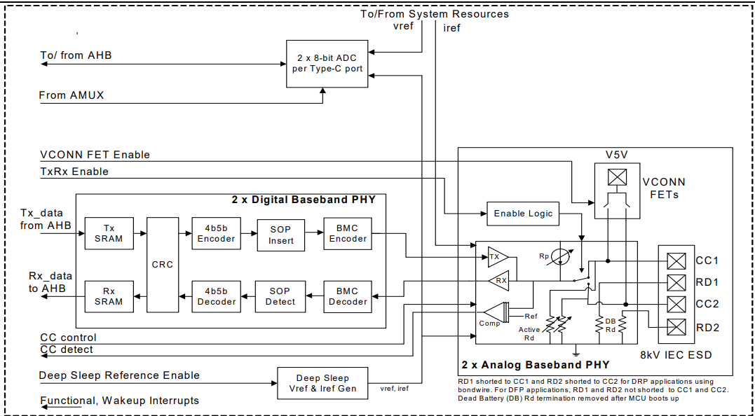

Slide 5
list
Policy Engine
向上提供 Device Policy Manager 個別埠的狀態，使 Policy Manager 可以即時整合與更新裝置狀態並重新調配資源予每個埠。
向下依據政策判斷如何發送與回應收到的 PD 訊息，並指示 Protocol Layer 建構訊息。
Protocol Layer
傳送訊息端：接收 Policy Engine 的指示建構所需訊息交給 PHY Layer，並藉由對方回傳 GoodCRC 確認訊息有正確送出，否則視為傳送失敗，適用重新發送(Retry)機制。
收到 PHY Layer 傳來的訊息，解讀該訊息並將資訊向上呈報給 Policy Engine，在做相對回應前，先建構 GoodCRC 訊息讓 PHY 回送給對方，表示訊息已正確收到並解讀。
PHY Layer
把 Protocol 層送來的訊息再加工，加上以 4b5b 方式編碼的 SOP*、CRC、EOP 以及 Preamble，組成一完整的訊息，透過 CC 以 BMC 方式傳送給對方。

Slide 6
Policy Engine
void pe_fsm ( uint8_t port )
This function runs pe state machine.
執行或更新 Power Delivery (PD) 協議的狀態機，用來管理和控制端口的協議狀態，保證端口根據協議要求正確地運行和響應事件。
void pe_init ( uint8_t port )
此函式初始化政策引擎。此功能也會初始化 pd 通訊協定模組。
void pe_start ( uint8_t port )
這個函式會將政策引擎的內部變數初始化為已知狀態，並啟動 pd phy。
bool pe_is_busy ( uint8_t port )
檢查Policy Engine是否忙於某些工作。

Slide 7
Protocol Layer
本章描述 USB Power Delivery 規格的通訊協定層的要求，包括
訊息的構造和使用細節。
使用計時器和逾時值。
訊息和重試計數器的使用。
重設操作。
錯誤處理。

Slide 8
Protocol Layer
本規格定義了三種類型的訊息：
- 控制訊息（Control Messages）：簡短，用於管理連接埠合作夥伴之間的訊息流，或交換不需要額外資料的訊息。交換不需要額外資料的訊息。控制訊息的長度為 16 位元。
- 資料訊息（Data Messages）：用於在一對埠夥伴之間交換資訊。資料訊息長度從 48 位元到 240 位元不等。o 資料訊息有三種類型：用於揭露功能和協商電源的資料訊息。用於 BIST 的資料。供應商定義的資料。
- 用於在一對埠合作夥伴之間交換資訊的延伸訊息。延伸訊息最多為 MaxExtendedMsgLen 位元組。o Extended Messages（延伸訊息）有幾種類型：用於 Source（來源）和 Battery（電池）資訊。用於安全性的訊息。用於韌體更新的訊息。供應商定義的訊息。

Slide 9
Protocol Layer
pd_packet_extd_t∗ pd_prot_get_rx_packet ( uint8_t port )
這個函數返回指向接收到的 PD 封包的指標。
ccg_status_t pd_prot_init ( uint8_t port, pd_cbk_t cbk )
這些硬體模塊需要進行初始化，以確保它們能夠正確地運作並支持相關的協議和功能。
ccg_status_t pd_prot_rx_dis ( uint8_t port, uint8_t hard_reset_en )
此功能關閉 bmc 接收器。
ccg_status_t pd_prot_rx_en ( uint8_t port )
此功能啟用 bmc 接收器。
ccg_status_t pd_prot_send_ctrl_msg ( uint8_t port, sop_t sop, ctrl_msg_t msg_type )
這個函式會傳送控制訊息。呼叫者將透過在 pd_prot中註冊的 callback 函式得知結果。_int() 中註冊的回呼函式得知結果。此函式在註冊請求後回傳。

Slide 10
Protocol Layer
ccg_status_t pd_prot_send_data_msg ( uint8_t port, sop_t sop, data_msg_t msg_type, uint8_t count, pd_do_t ∗ dobj )
這個函式會傳送資料訊息。呼叫者將透過在 pd_phy_init() 中註冊的 callback 函式得知結果。此函式返回成功。此函式在註冊請求後回傳。
ccg_status_t pd_prot_start ( uint8_t port )
此功能啟動通訊協定層，並根據目前連接埠的角色 / 資料角色 / 合約狀態設定 pd phy。此 API 不會啟用接收器。

Slide 11
Phy Layer
bool pd_phy_load_msg ( uint8_t port, sop_t sop, uint8_t retries, uint8_t dobj_count, uint32_t header, bool unchunked, uint32_t ∗ buf )
此功能將 PD 訊息載入 FIFO 並配置必要的暫存器。
void pd_phy_refresh_roles ( uint8_t port )
這個函數會根據指定端口的當前端口角色（如源端口或目標端口）、數據角色（如主機或外設）以及合同狀態（即端口的電力傳輸協議狀態）來配置 PD 物理層（PHY）。
bool pd_phy_send_msg ( uint8_t port )
該函數開始傳輸已載入到 FIFO 中的消息。
pd_packet_extd_t∗ pd_phy_get_rx_packet ( uint8_t port )
此函式會回傳已接收的封包。
ccg_status_t pd_phy_init ( uint8_t port, pd_phy_cbk_t cbk )
此功能初始化 PD phy 暫存器。

Slide 12
Phy Layer
ccg_status_t pd_phy_init ( uint8_t port, pd_phy_cbk_t cbk )
此功能初始化 PD phy 暫存器。

